Slide 1
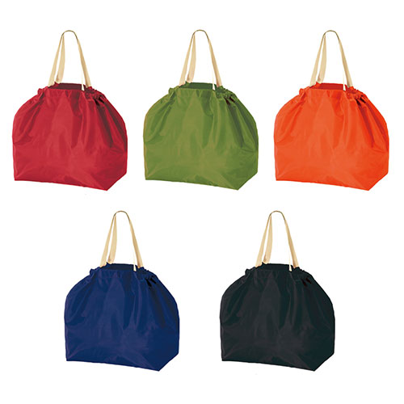
【提案書】
セルトナ・ポータブルラージ2WAY巾着トート
特徴
持ち手が長めに作られているため手提げとしても肩掛けとしても利用できる巾着トートです。丸みのある形状が見た目にも可愛らしくて人気があります。全5色のカラバリからお選びいただけます。
商品写
納期
納期スペース
仕様
カラー展開：全5色
素材：ポリエステル、ポリプロピレン
サイズ：使用時：約380×350×280mm（間口620mm）収納時：約100×150×25mm
機能：手提げ・肩掛けの2WAYバッグ
包装：ポリ袋入
お見積
お見積りスペース

